Slide 1
春夜洛城闻笛
R·七年级语文下册
www.PPT818.com

Slide 2
走近作者
【李白】（701年—762年），字太白，号青莲居士，又号“谪仙人”。是唐代伟大的浪漫主义诗人，被后人誉为“诗仙”。与杜甫并称为“李杜”，为了与另两位诗人李商隐与杜牧即“小李杜”区别，杜甫与李白又合称“大李杜”。其人爽朗大方，爱饮酒作诗，喜交友。

Slide 3
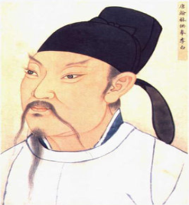
李白有《李太白集》传世，诗作中多以醉时写的。
【代表作】有《望庐山瀑布》《行路难》《蜀道难》《将进酒》《早发白帝城》等多首。

Slide 4
写作背景
这首诗是唐玄宗开元二十三年（735年）李白游洛城（即洛阳）时所作。洛阳在唐代是一个很繁华的都市，时称东都。当时李白客居洛城，大概正在客栈里，因偶然听到笛声而触发故园情，作此诗。

Slide 5
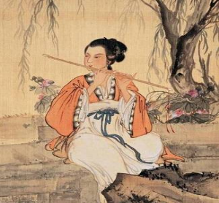
读诗歌
朗读诗歌
读准字音
注意节奏

Slide 6
春夜洛城闻笛
李白
谁家/玉笛/暗飞声，
散入/春风/满洛城。
此夜/曲中/闻折柳，
何人/不起/故园情。

Slide 7
再读诗歌，结合注释了解大意。
笛子的美称。
谁家玉笛暗飞声，散入春风满洛城。
此夜曲中闻折柳，何人不起故园情。
指《折杨柳》，汉代乐府曲名，内容多叙离别之情。
故乡，家乡。

Slide 8
大意：
是谁家的庭院，飞出幽隐的玉笛声？融入春风，飘满洛阳古城。客居之夜听到《折杨柳》的乐曲，谁又能不生出怀恋故乡的深情？

Slide 9
品诗句
“谁家玉笛暗飞声”
①“暗”主要是说笛声暗送，似乎专意飞来给在外作客的人听，以动其离愁别恨。全句表现出一种难于为怀的心绪，以主观写客观。

Slide 10
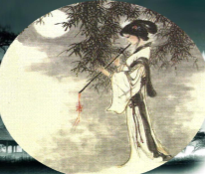
②此外，“暗”也有断续、隐约之意，这与诗的情境是一致的。
③“谁家”，意即不知谁家，“谁”与“暗”照应。

Slide 11
“散入春风满洛城”
“散”是均匀、遍布。笛声“散入春风”，随着春风传到各处，无东无西，无南无北。即为“满洛城”的“满”字预设地步；“满”字从“散”字引绎而出，二者密合无间，同时写出其城之静，表达诗人的思乡心切。

Slide 12
《折杨柳》曲
“此夜曲中闻折柳，
何人不起故园情。”
古人送别时折柳，盼望亲人归来也折柳。据说“柳”谐“留”音，故折柳送行表示别情。长安灞桥即为有名的送别之地，或指那个地方的杨柳为送行人攀折殆尽。

Slide 13
诗人听到这首《折柳》曲，便引起客愁乡思。《折柳》为全诗点睛，也是“闻笛”的题义所在。三、四两句写诗人自己的情怀，却从他人反说。强调“此夜”，是面对所有客居洛阳城的人讲话，为结句“何人不起故园情”作势。这是主观情感的推衍，不言“我”，却更见“我”感触之深，思乡之切。

Slide 14
主旨探究
此诗抒发了作者客居洛阳夜深人静之时被笛声引起的思乡之情，其前两句描写笛声随春风而传遍洛阳城，后两句写因闻笛而思乡。全诗扣紧一个“闻”字，抒写自己闻笛的感受，合理运用想象和夸张，感情直率真挚又有余蕴，令人回味无穷。

Slide 15
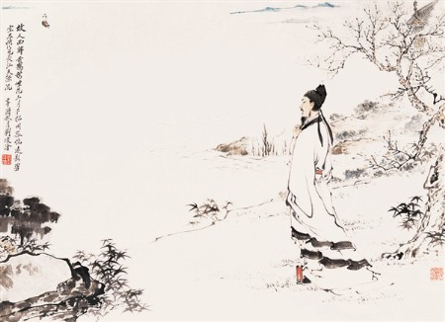
诵诗歌
结合自己的体会再读诗歌，读出感情。

